Slide 1
স্বাগতম

Slide 2
পরিচিতি:
মিজানুর রহমান
ইনডেক্স নং – ২০১৫৮৯০
সহকারী শিক্ষক
ঝিকটিয়া ইছহাক মজুমদার আদর্শ বালিকা উচ্চ বিদ্যালয়
মন্তলী, নাঙ্গলকোট, কুমিল্লা
মোবাইল: ০১৮১৪৩৬৬১২৪
ই-মেইল: mijan41@yahoo.com

Slide 3
শ্রেণি: নবম বিষয়: বাংলাদেশ ও বিশ্বপরিচয় অধ্যায়: ৬ষ্ঠ পরিচ্ছেদ: ৬.২

Slide 4
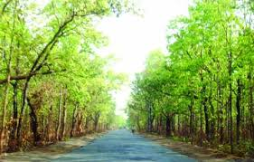
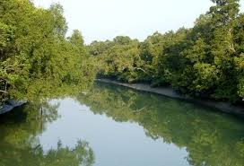
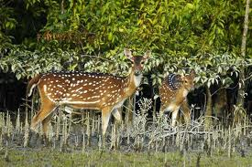
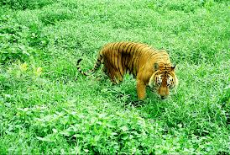
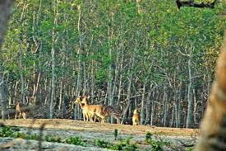
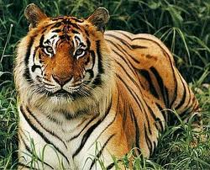
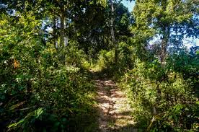
ছবিগুলোর দেখি-

Slide 5
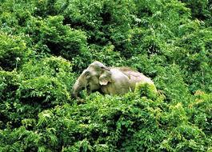
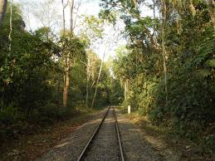
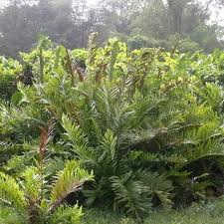
বাংলাদেশের
বনভূমি

Slide 6
এই পাঠের মাধ্যমে শিক্ষার্থীরা ---
বনভূমির সংজ্ঞা বলতে পারবে
বাংলাদেশের বনভূমির শ্রেনীবিভাগ করতে পারবে
বনভূমির বৈশিষ্ট্য বলতে পারবে
বনভূমি প্রধান প্রধান বৃক্ষের নাম বলতে পারবে
বাংলাদেশের অর্থনীতিতে বনজ সম্পদের গুরুত্ব আলোচনা করতে পারবে

Slide 7
বাংলাদেশের বনভূমির শ্রেনীবিভাগ
# ক্রান্তীয় চিরহরিৎ এবং পত্রপতনশীল বনভূমি

Slide 8
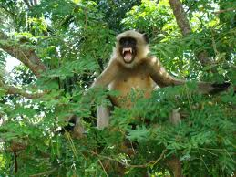

Slide 9
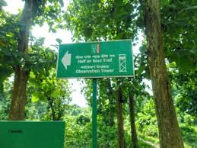

Slide 10
# ক্রান্তীয় পাতা ঝরা বনভূমি

Slide 11
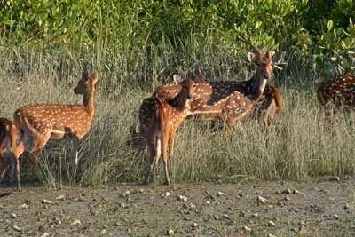
# ম্যানগ্রোভ বা গরান বনভূমি

Slide 12
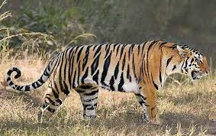

Slide 14
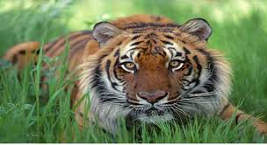

Slide 15
জোড়ায় কাজ
বাংলাদেশের বনাঞ্চল সমূহের বৃক্ষরাজীর তালিকা তৈরী কর:
আমার সাথে মিল করে নাও-

Slide 16
চাপালিশ
গর্জন
ময়না
পত্রপতনশীল
সেগুন
তেলসুর
জারুল
মেহগনি

Slide 17
পাতাঝরা
শাল
গজারী
কড়াই
বহেরা
হিজন
শিরিষ
হরিতকি
কাঁঠাল
নিম

Slide 18
সুন্দরী
গরান
গেওয়া
ম্যানগ্রোভ
বায়েন
পশর
কেওয়া
ধুন্দল

Slide 19
মানচিত্রে বাংলাদেশের বনভূমির অবস্থান দেখি-

Slide 20
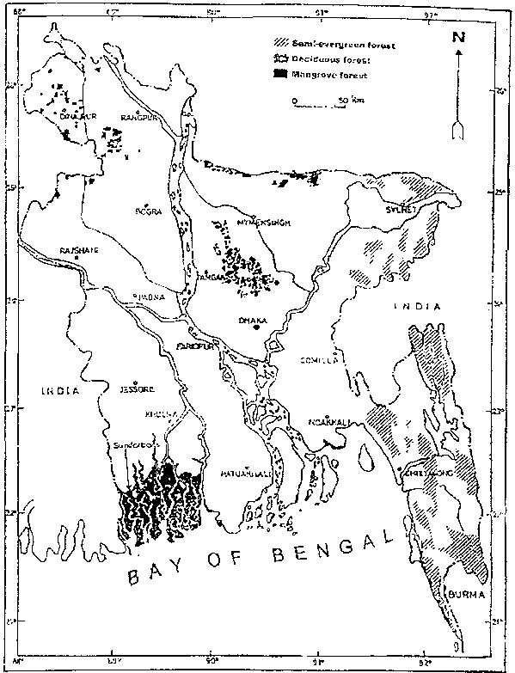
পার্বত্য অঞ্চলের চিরহরিৎ বৃক্ষের বনভুমি
স্স্রোতজ বনভুমি

Slide 21
দলীয় কাজ
সরবরাহকৃত মানচিত্রে বাংলাদেশের বনভূমির নাম লিখে চিহ্নিত কর ।

Slide 22
মূল্যায়ন
বনভূমি কী ?
উদ্ভিদের বৈশিষ্ট্য অনুসারে বাংলাদেশের বনভুমিকে কত ভাগে ভাগ করা যায় ?
ক্রান্তিও পাতা ঝরা বৃক্ষের বনভুমির প্রধান বৈশিষ্ট্য কি ?
ম্যানগ্রোভ বা গরান বনভুমির প্রধান প্রধান বৃক্ষ সমূহের নাম বল ?

Slide 23
বাড়ীর কাজঃ
তোমার দেখা একটি চিরহরিৎ বনের নাম লিখ এবং এই বনের বৈশিষ্ট্য উল্লেখ কর।

Slide 24
ধন্যবাদ

